Slide 2
Packungsbeilage
Dieser Vortrag richtet sich an Leute, die schon ein bisschen was mit React gemacht haben.
Er ist so einsteigerfreundlich wie möglich. Falls Fragen aufkommen, fragen Sie nach dem Vortrag ihren Vortragenden oder einen React-Erfahrenen Entwickler.

Slide 3
Ein kurzer Exkurs - 2 Arten von Components

Slide 4
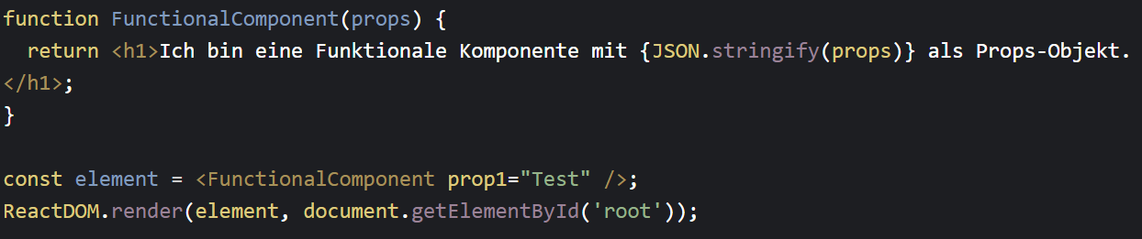
Functional Components:
Ich bin eine Funktionale Komponente mit {"prop1":"Test"} als Props-Objekt.

Slide 5
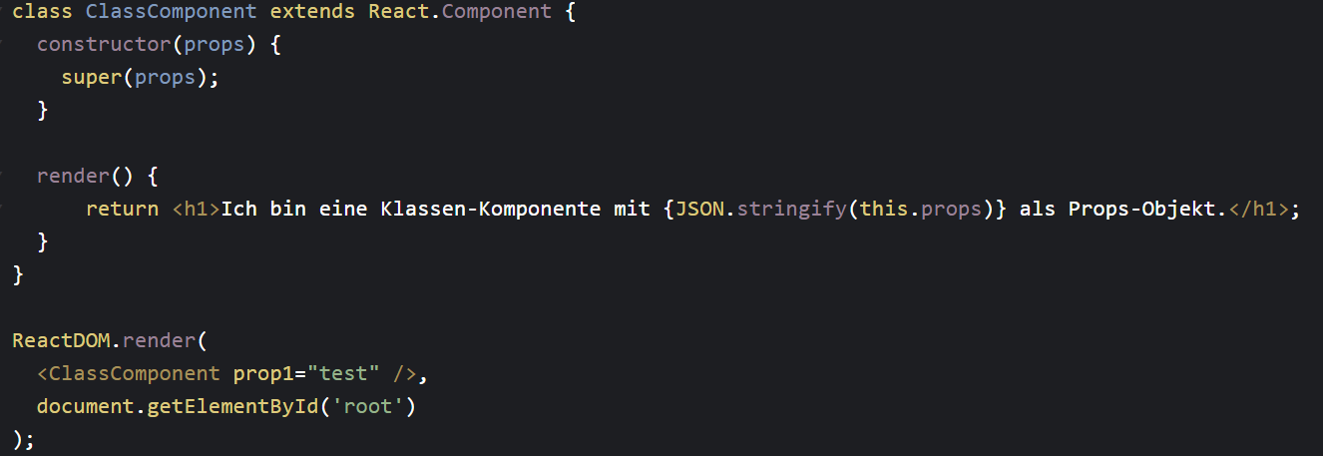
Class Components
Ich bin eine Klassen-Komponente mit {"prop1":"test"}als Props-Objekt.

Slide 6
Der große Unterschied: State und der React-Lifecycle

Slide 7
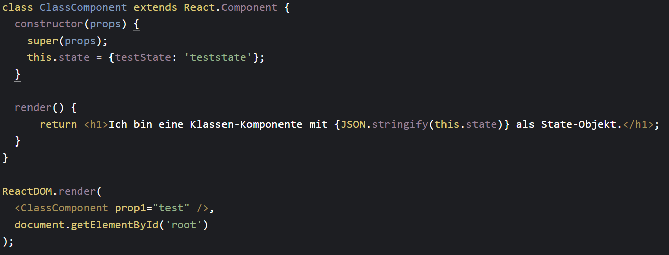
Ich bin eine Klassen-Komponente mit {"testState":"teststate"}als State-Objekt.

Slide 8
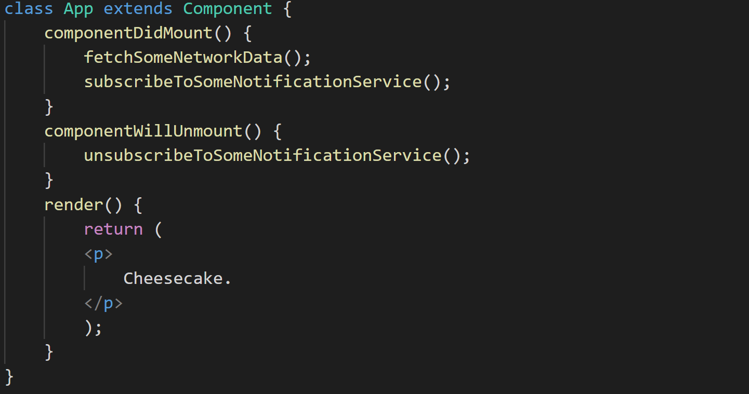

Slide 9
Was sind den jetzt Hooks?

Slide 10
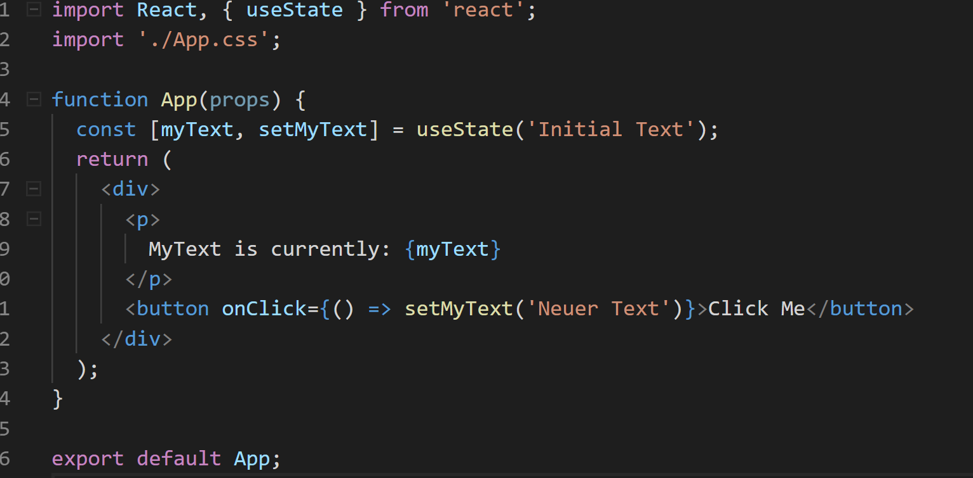
useState
Notes:
Die Klammern: JavaScript Array destructuring. Ich weiß, dass useState mir immer ein Array mit dem derzeitigen Wert zurückgibt, gefolgt von einer Funktion um den state neu zu setzen
useState kann alles was this.state auch konnte, mit einer Ausname: Der state wird nicht gemerged.

Slide 11
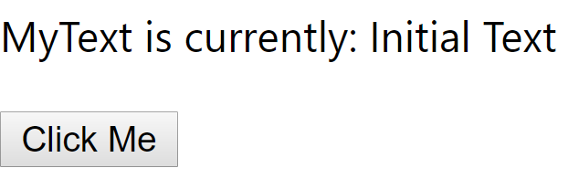
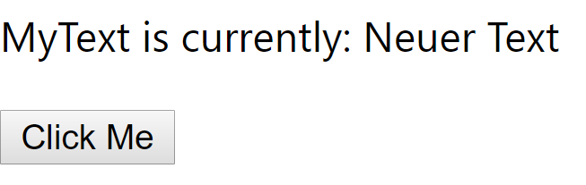

Slide 12
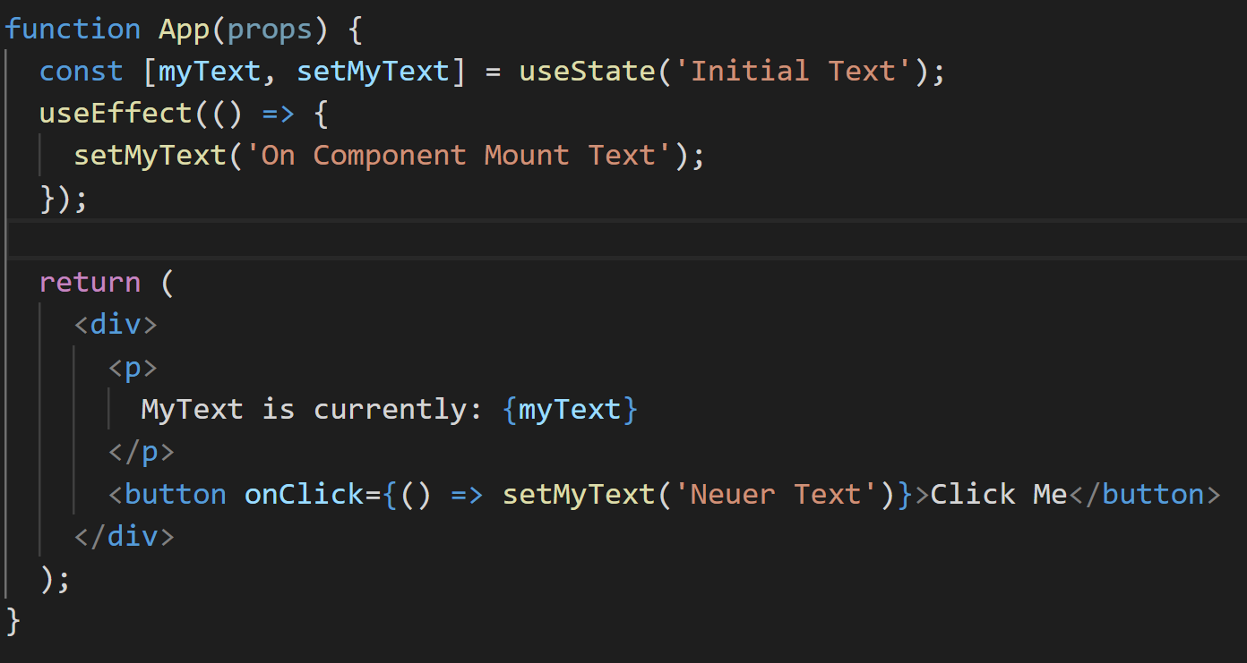
useEffect
Notes:
WARNUNG! Die Beispiele zu useEffect sind schrecklich und warden hoffentlich nochmal geupdated! componentDidMount, componentDidUpdate, and componentWillUnmount combined. useEffect(function, trigger);
2 React-Classes Methoden noch nicht unterstützt: componentDidCatch and getDerivedStateFromError

Slide 13
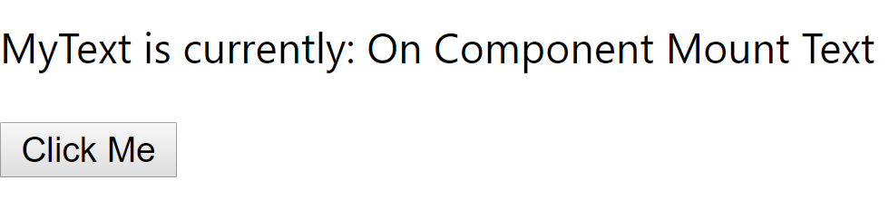

Slide 14
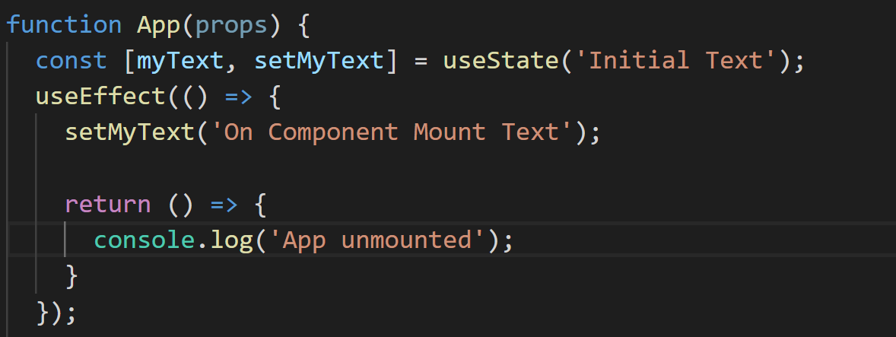
Cleanup Time!
Notes:
WARNUNG! Die Beispiele zu useEffect sind schrecklich und warden hoffentlich nochmal geupdated!

Slide 15
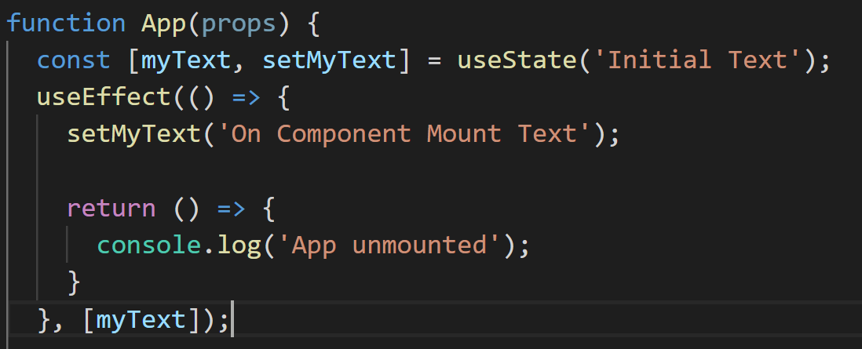
Notes:
WARNUNG! Die Beispiele zu useEffect sind schrecklich und warden hoffentlich nochmal geupdated!
Noch ein nettes Feature: UseEffect muss nicht immer auslösen. Wenn ein Array an werten als 2ter Parameter mitgegeben wird, wird der Hook nur ausgelöst, wenn sich das Array geändert hat oder die Komponente unmounted.
D.h. für einen reinen componentDidMount componentWillUnmount hook gibt man einfach [] rein.

Slide 16
Der Haken an Hooks
Nur in functional Components (und Custom Hooks)
Hooks nur auf Top-Level, nicht in:
Loops
Conditions
Nested functions
Positiv: Es gibt ein ESLint Plugin.
Naming Convention useXYZ einhalten

Slide 17
Warum diese Regeln?
Notes:
Hooks verlassen sich auf Call-Reihenfolge.
useState
useState
Endet react intern in einem array [firstState, secondState]

Slide 18
Custom Hooks
Notes:
Kein Yo Dawg Meme, die EU sagt nein.

Slide 19
Beispiel aus der Realität:
1
2
3
4
5

Slide 20
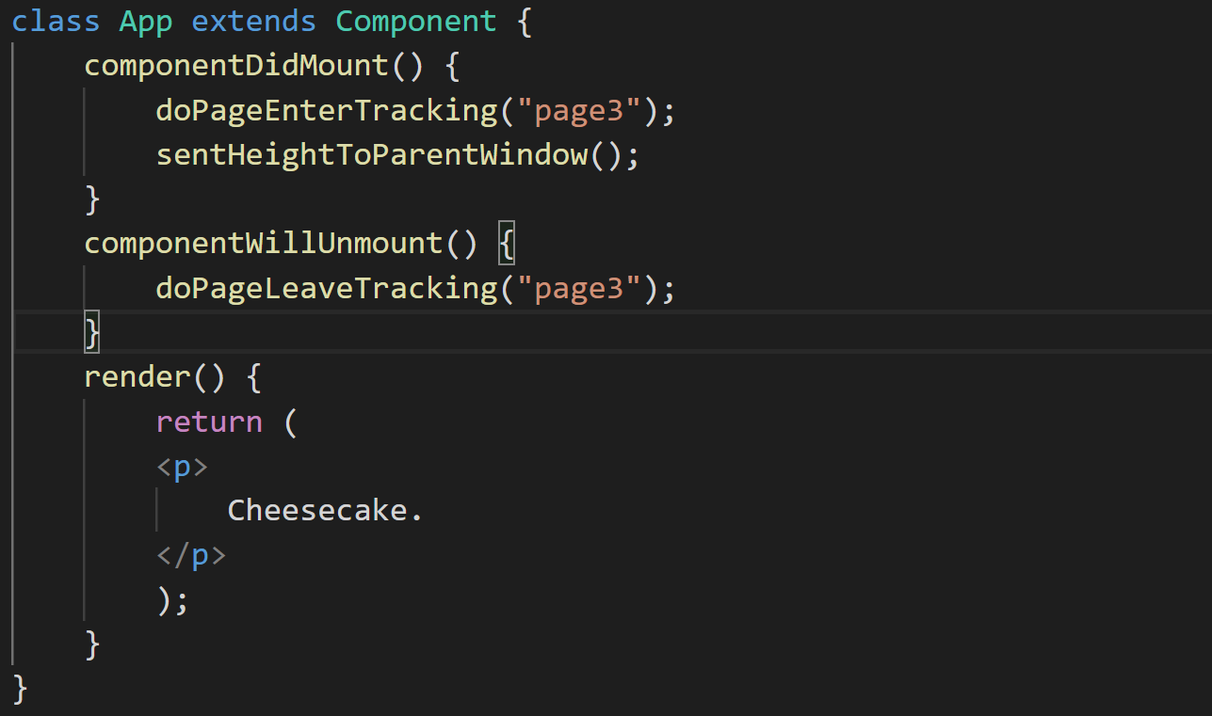
Class Component:

Slide 21
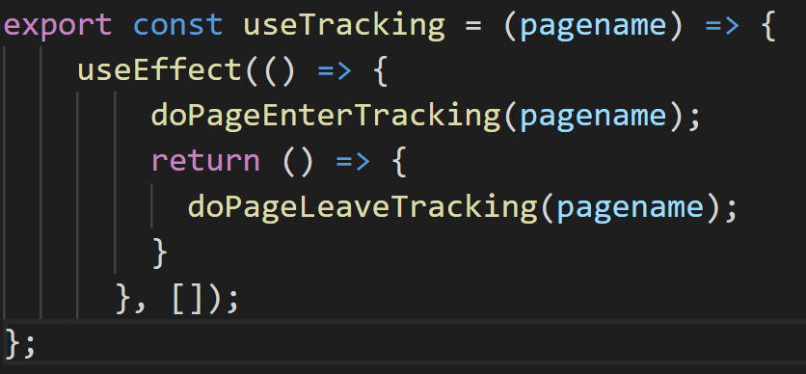
Hooks

Slide 22
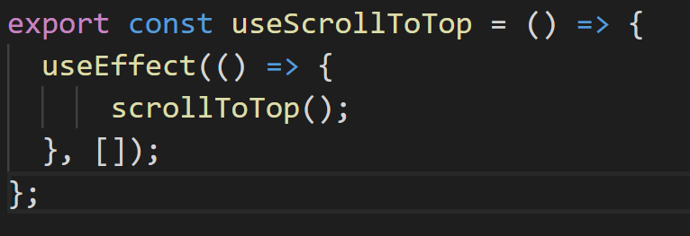
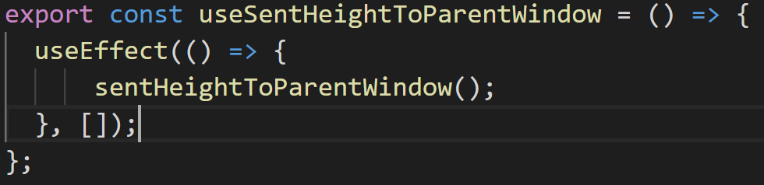
Hooks continued

Slide 23
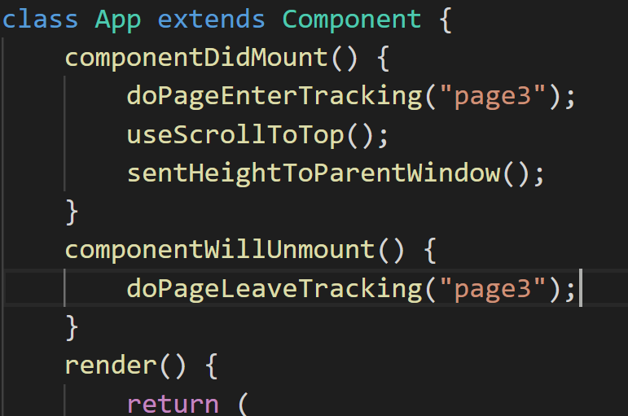
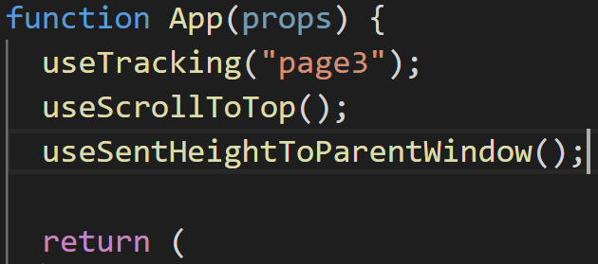

Slide 24
Class Component
Functional Component

Slide 25
OK, das ist cool. Aber wie kriege ich das in meine alten Klassen? Und muss ich jetzt alles neu schreiben?
Notes:
Erinnert ihr euch an functions in functions in functions? Packt das in eure components!

Slide 26
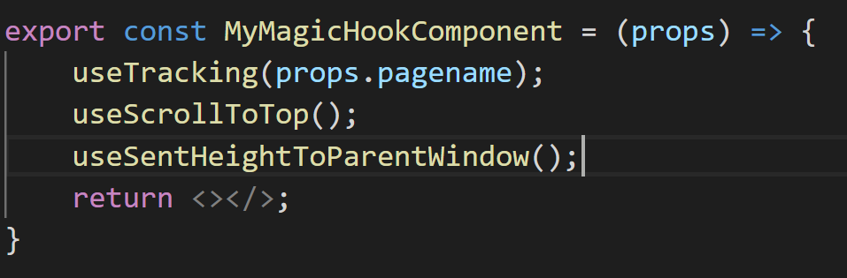
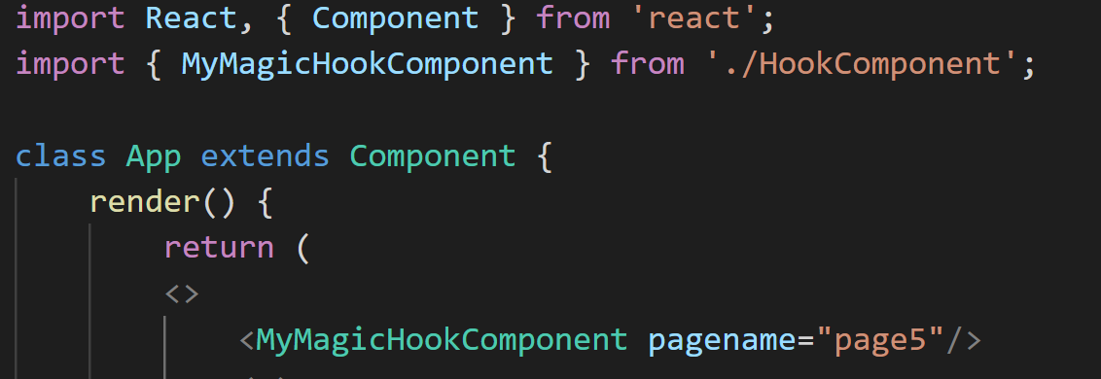

Slide 27
Magie für Fortgeschrittene:
useContext
useReducer
useCallback
useMemo
useRef
useImperativeHandle
useLayoutEffect
useDebugValue
Notes:
useContext: Nimmt ein Context Objekt (aus React.createContext) und gibt den derzeitigen Context-Wert zurück, den der nächste Provider hat. Sollte sich der Provider ändern löst der Hook ein rerender aus.
useReducer: Wer Redux kennt, ist mit Reducern vertraut. FB verwendet Reducer so häufig, dass sie einen hook dazu gebaut haben. Reducer sind Funktionen mit denen Komplexe State-Änderungen verwaltet werden.
useCallback: gibt eine callback-funktion mit, die sich nur ändert wenn werte die darauf bauen geändert werden
useMemo: gibt einen memoisierten Wert zurück. Soll heißen: Ihr habt eine Zeitaufwendige berechnung X. wenn ihr den funktionsaufruf zur berechnung von x in useMemo steckt und ein array nach der selben Syntax wie in useEffect dahinter wird nicht jedes mal neu gerechnet.
useRef: gibt eine veränderbare Referenz zurück, z.B. eine Referenz auf Child-Compontents
useImperativeHandle: Kann benutzt werden um die an die Parent-Komponente zurückgegebene Referenz zu verändern. Sollte nur selten benutzt werden,
useLayoutEffect: Wie useEffect, nur dass es synchron nach jeder DOM-Änderung gefeuert wird, bevor der browser neu rendern kann.
useDebugValue: Wird benutzt um in den React Dev Tools ein eigenes Label neben einem Custom Hook anzuzeigen.

Slide 28
Fazit
Hooks sind die gewünschte Zukunft für React.
Hooks erlauben es schöne gekapselte Logik zu schreiben.
Hooks und Functional Components minifien besser als Klassen.
Notes:
Schön gekapselte Logik: Man kann Stateful logik zwischen Komponenten wiederverwenden
Komplexe Komponenten sind leichter zu verstehen, weil nichtmehr 5 sachen in component did mount passieren, sondern 5 verschiedene useEffects dastehen. Oder besser noch sogar ein paar custom hooks

Slide 29
Angefixt?
Mehr Informationen zu Hooks findet ihr auf: https://reactjs.org/docs/hooks-intro.html
Noch mehr coole Hooks findet ihr auf: https://usehooks.com
Wie man useEffect richtig verwendet: https://overreacted.io/a-complete-guide-to-useeffect/
Notes:
Persönliche Favoriten:
useWhyDidYouUpdate für leichteres Debuggen
useHistory weil STRG+Z bzw. STRG+Y meine Lieblingstastenkombination ist
useLocalStorage weil es verdammt clever und bequem ist

Slide 30
Notes:
Nachdem ich kein Twitter-Fan bin dürft ihr mich gerne unter dominik.roeschke@mathema.de kontaktieren ☺

